Slide 1
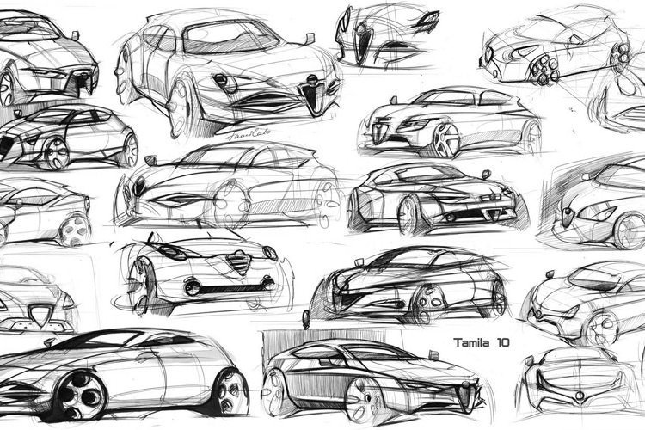
فصل سوم طراحان چیره دست

Slide 2
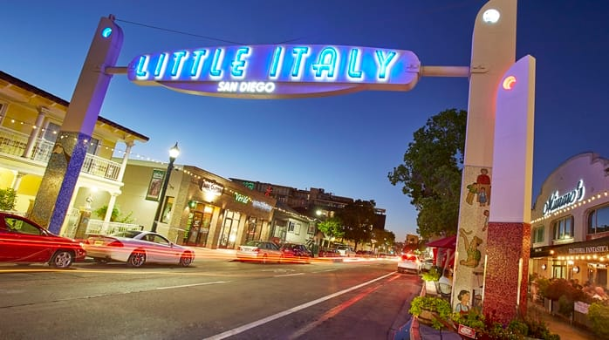
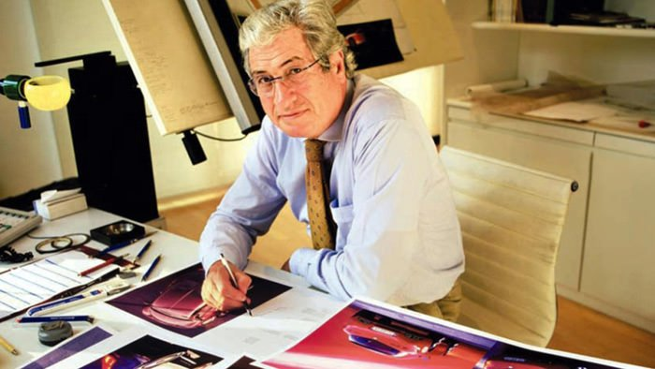
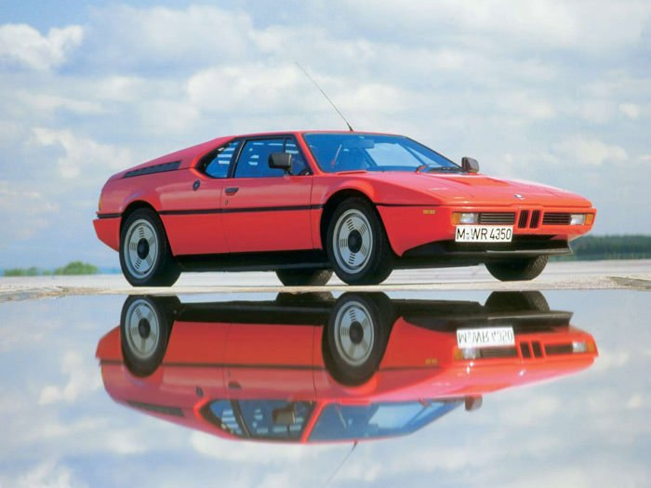
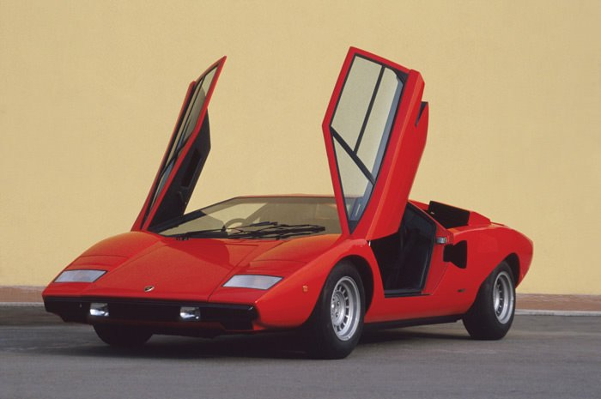
طراحی خودرو از کلیدی‌ترین عوامل محبوبیت و فروش آن است. همواره بهترین هنرمندان و طراحان دنیا در صنعت خودرو به کار گرفته می‌شوند تا محصولی خلق کنند که از هرجهت زیبا و مسحور کننده باشد. اگر جیاجیارو را بهترین طراح تاریخ ندانیم، قطعا لقب یکی از بهترین طراحان خودرو در طول تاریخ صنعت خودرو متعلق به این فرد است. بسیاری از مقالات و کارشناسان مختلف خودرویی وی را به عنوان طراح قرن انتخاب کرده‌اند. جیاجیارو نه تنها بیش از ۲۰۰ خودرو طراحی کرده، بلکه طراحی انواع موتورسیکلت و ساعت نیز در کارنامه وی حضور دارد. جیاجیارو نیز در سال ۱۹۶۸ شرکت ایتال دیزاین را بنا نهاد که یکی از قطب‌های طراحی خودرو در جهان است. بی‌ام‌و M1، فیات ۸۵۰ و لوتوس اسپریت از کار‌های شاخص جیاجیارو است.
کلیت هنر طراحی خودرو
اگر جیاجیارو را بهترین طراح تاریخ ندانیم، قطعا لقب یکی از بهترین طراحان خودرو در طول تاریخ صنعت خودرو متعلق به این فرد است. بسیاری از مقالات و کارشناسان مختلف خودرویی وی را به عنوان طراح قرن انتخاب کرده‌اند. جیاجیارو نه تنها بیش از ۲۰۰ خودرو طراحی کرده، بلکه طراحی انواع موتورسیکلت و ساعت نیز در کارنامه وی حضور دارد. جیاجیارو نیز در سال ۱۹۶۸ شرکت ایتال دیزاین را بنا نهاد که یکی از قطب‌های طراحی خودرو در جهان است. بی‌ام‌ , و، فیات ۸۵۰ و لوتوس اسپریت از کار‌های شاخص جیاجیارو است.
جورجتو جیاجیارو

Slide 3
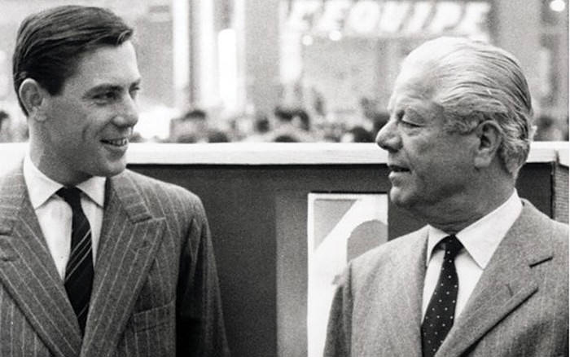
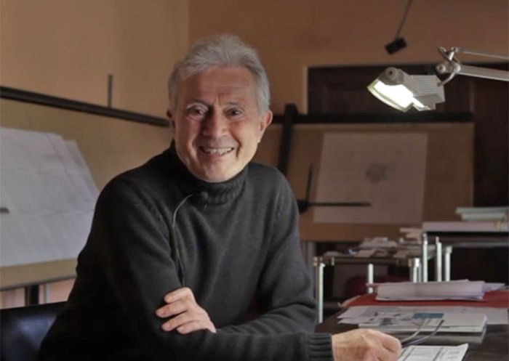
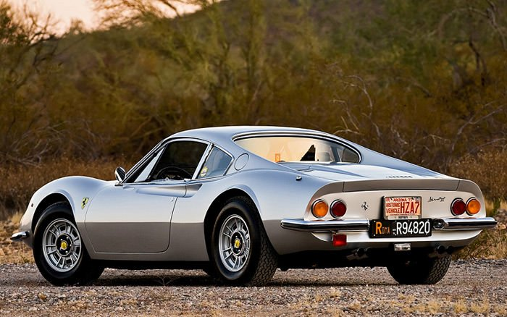
باتیستا پینینفارینا
با این که این مقاله به طراحان حال حاضر اختصاص داده شده، اما مگر می‌شود بحثی از طراحی خودرو شود و نامی از پینینفارینا بزرگ آورده نشود. شرکت پینینفارینا یکی از معروف‌ترین شرکت‌های فعال در زمینه طراحی خودرو است که همکاری زیادی با فراری انجام داده است. موسس این شرکت باتیستا پینینفارینا با پسرش سرجیو سال‌ها به اداره این شرکت پرداخته‌اند. پس از فوت باتیستا در سال ۱۹۶۶ پسرش سرجیو به اداره‌ی شرکت طراحی پینینفارینا پرداخته است. انواع مدل فراری و آلفارمئو اعم از دینو و جولیتا حاصل نبوغ این فرد است.
مارچلو گاندینی
هر چه لامبورگینی دارد از گاندینی دارد. گاندینی شخصی است که پایه‌گذار زبان طراحی لامبورگینی بوده و زیباترین لامبورگینی‌های تاریخ حاصل هنر و خلاقیت وی است. لامبورگینی میورا و کانتاش تنها بخشی از رزومه این طراح به نام هستند. وی مدت زیادی در شرکت طراحی برتونه به فعالیت پرداخته است. همواره از گاندینی در کنار جیاجیارو به عنوان بهتری طراحان ایتالیایی تاریخ یاد می‌شود.

Slide 4
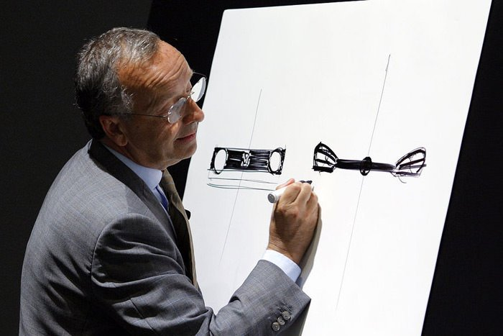
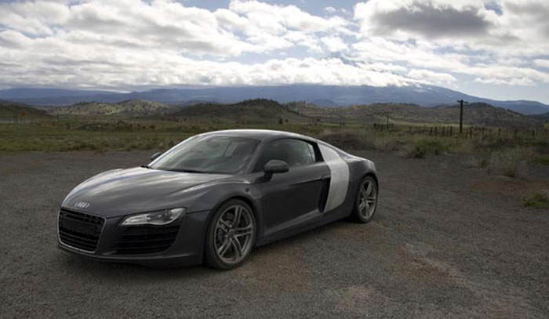
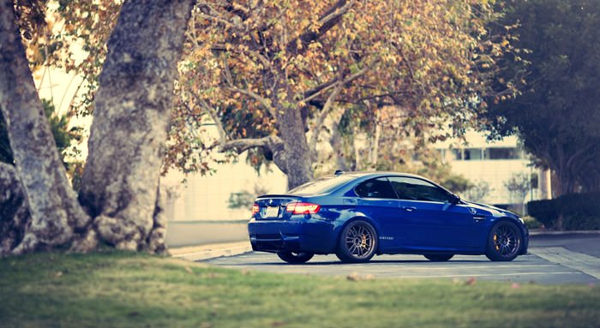
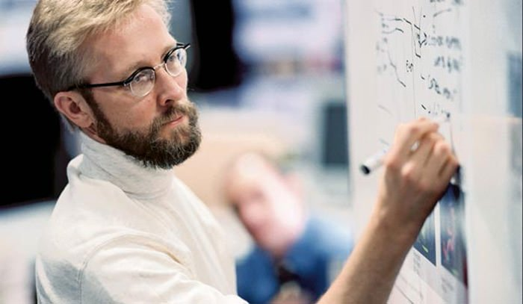
والتر داسیلوا
والتر داسیلوا را می‌توان یکی از تاثیرگذارترین افراد شاغل در صنعت خودرو دانست. این طراح ایتالیایی فعالیت خود را در گروه فیات و آلفارمئو شروع کرد. پس از مدتی فولکس واگن از وی به عنوان مدیر بخش طراحی سئات دعوت به عمل آورد و داسیلوا آن را پذیرفت. اما نقطه عطف کاری داسیلوا منصوب شدن وی به عنوان مدیر بخش طراحی آئودی است. داسیلوا توانست با ارایه جلوپنجره یک تکه زبان جدیدی برای آئودی تعریف کند. آئودی R8 یکی از محصولات طراحی شده توسط وی بوده است. این عمل کافی بود تا والتر داسیلوا از سوی هیئت مدیره فولکس واگن به عنوان مدیر طراحی مجموعه فولکس واگن انتخاب شود. در حال حاضر داسیلوا به صورت مستقیم بر فرآیند طراحی تمامی خودروهای مجموعه فولکس واگن اعم از آئودی، سئات، اشکودا، لامبورگینی، بتلی، پورشه و بوگاتی نظارت می کند.
کریس بنگل
کمتر علاقه‌مندی به خودرو است که نام کریس بنگل طراح مطرح آمریکایی صنعت خودرو را نشنیده باشد. کریس بنگل را بهترین طراح دهه‌ی اول قرن ۲۱ نامیده‌اند. اما دلیل این انتخاب چیست؟ بنگل زمانی که وارد بی‌ام‌و شد، بسیاری خودروهای جدید این شرکت را خسته کننده می‌نامیدند. اما بنگل با اصرار فراوان زبان طراحی ۵۰ ساله بی‌ام‌و را تغییر داد که در ابتدا مخالفت‌های زیادی با وی شد و حتی کمپینی در اینترنت از سوی کارمندان این شرکت برای اخراج بنگل تشکیل شد. زبان طراحی بنگل در یک کلمه فوق العاده بود. مدل‌های Z4 و سری ۳ E46 از کارهای برجسته وی هستند. بسیاری از کارشناسان خودرو، نسل قبلی سری ۳ را زیباترین خودرو تاریخ بی‌ام‌و می‌نامند. کریس بنگل در نهایت برای تاسیس شرکت مستقل خود بی‌ام‌و را ترک کرد. حیف که این طراح برجسته خیلی زود صنعت را ترک کرد.

Slide 5
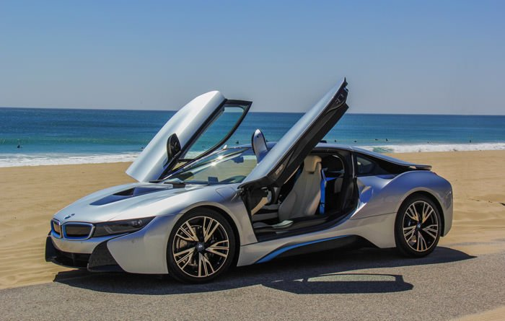
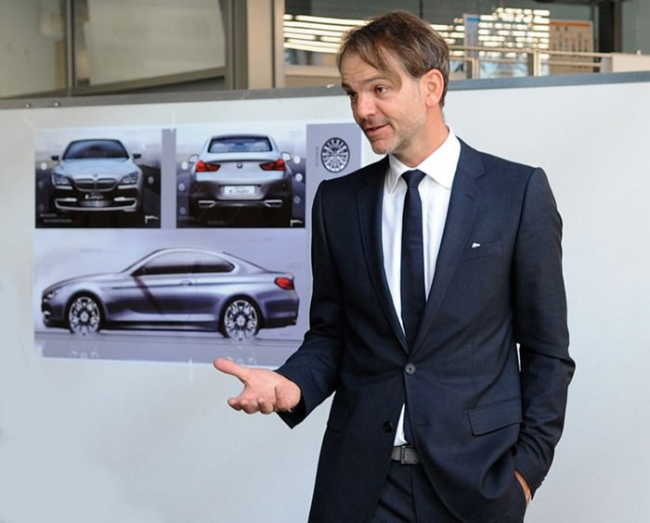
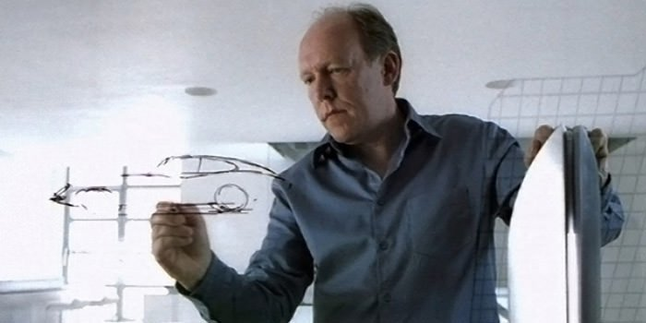
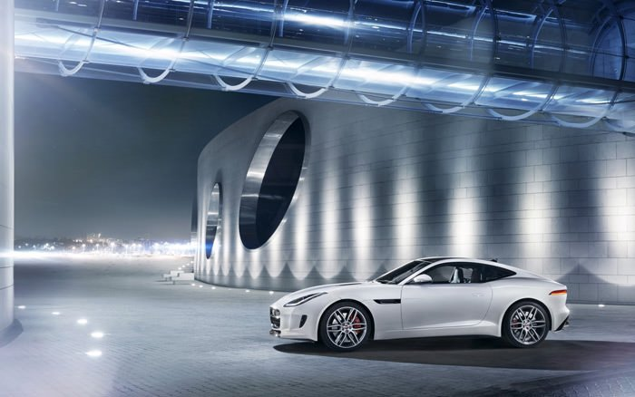
آدرین ون‌هایدونک
ون هایدونک در زمان حضور بنگل بازوی راست وی در دپارتمان طراحی بی‌ام‌و بود. پس از ترک بنگل، ون‌هایدونک جایگاه وی را به عنوان رئیس بخش طراحی را تصاحب کرد. بسیاری از کارشناسان بی‌ام‌و را پس از ترک بنگل تمام شده قلمداد می‌کردند. اما ون هایدونک ثابت کرد که برای تصاحب این بخش کاملا آماده بوده و از پس وظیفه سنگین طراحی بی‌ام‌و بر می‌آید. جرمی کلارکسون در رابطه با طراحی‌های نسل جدید بی‌ام‌و سری ۵ می‌گوید، هنگام مشاهده نسل قبل سری ۵ با خود می‌گفتم بی‌ام‌و نمی‌تواند خودرویی زیباتر از این بسازد، اما پس از عرضه نسل جدید از توانایی بی‌ام‌و در طراحی خودرو بسیار شگفت زده شدم.
ایان کالوم
کالوم فارغ التحصیل کالج هنر لندن است. وی در ابتدا در استون مارتین مشغول به کار شد و مدل DB7 حاصل زحمات وی بود. استون مارتین DB9‌ و ونتیج نیز بعد‌ها از همان زبان طراحی کالوم الهام گرفتند. کالوم در سال ۱۹۹۹ به جاگوار منتقل شد و خودروهای XK کوپه و XF اولین محصولات وی بودند. اکنون پس از ۱۶ سال می‌توان به راحتی آثار حضور کالوم را در جاگوار مشاهده کرد. جاگوار حال در زمینه طراحی یکی از پیشروان صنعت خودرو شده است و دیگر خبری از مدل‌های خسته کننده نیست. اوج هنر کالوم را می‌توان در مدل اف تایپ مشاهده کرد؛ این خودرو که در سال ۲۰۱۳ به بازار عرضه شد تقریبا تمامی جوایز طراحی را از آن خود کرد.

Slide 6
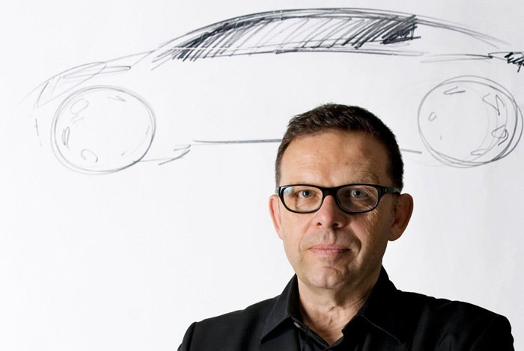
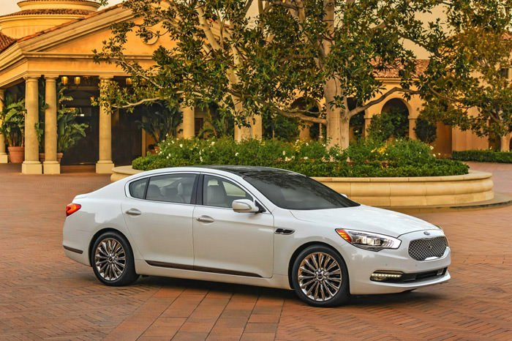
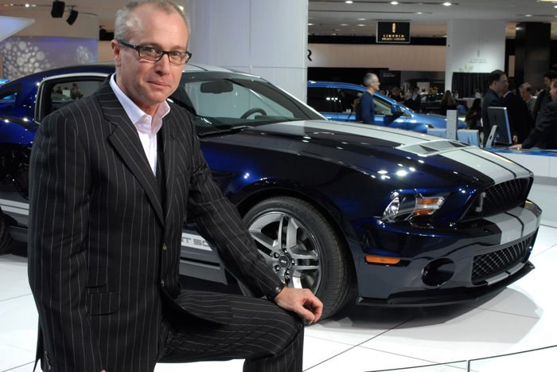
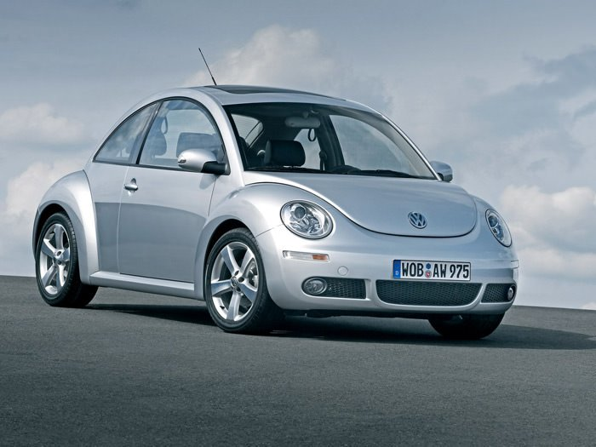
پیتر شریر
بی‌راه نیست که سهم زیادی از موفقیت چند سال اخیر گروه هیوندای-کیا را به شریر نسبت دهیم. می‌توان از این طراح اسبق گروه فولکس واگن به عنوان بهترین طراح آلمانی جهان نام برد که پس از به دست گرفتن سکان طراحی خودروسازان کره‌ای غوغایی به پا کرد که سایر شرکت‌های خودروسازی مبهوت پیشرفت هیوندای-کیا شدند. پیتر شریر پیش از هر چیز زبان‌های طراحی جداگانه‌ای برای این خودروسازان تعریف کرد. طراحی پنج‌وجهی هیوندای و دماغه ببر کیا حاصل خلاقیت شریر است. شریر در سال ۲۰۱۲ به عنوان شخص اول صنعت خودرو نیز انتخاب شده است.
جی مانز
جی مایز سابقه فعالیت در بی‌ام‌و، آئودی و فولکس واگن را در کارنامه خود دارد. شاخص ترین طراحی وی، فولکس واگن بیتل است که مایز توانست استادانه این خودرو را با حفظ اصالت خود مدرن سازی کند. مایز در حال حاضر ریاست بخش طراحی فورد را عهده دار است.

Slide 7
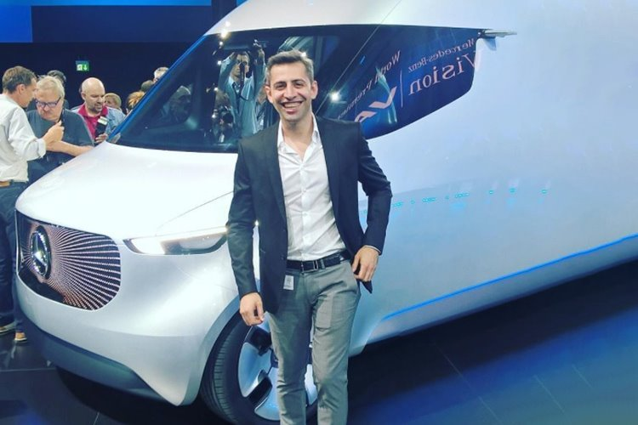

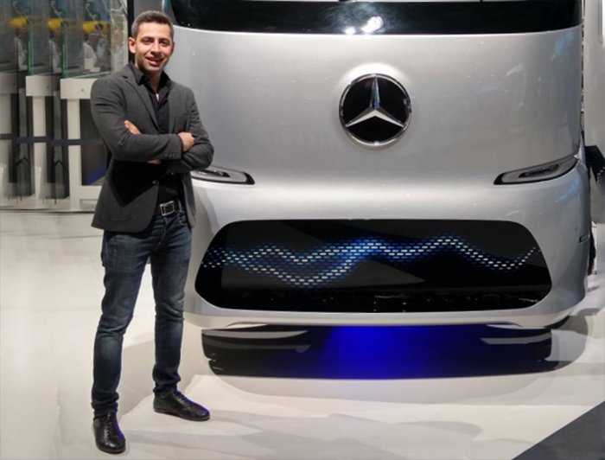
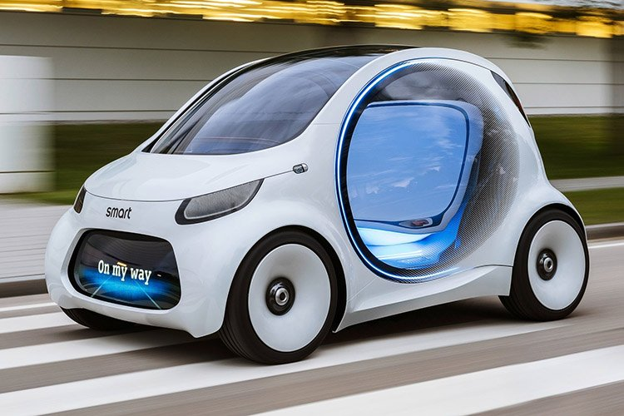
آشنایی با محمد حسین امینی یکتا، طراح جوان مرسدس بنز
یکی از جوانان خلاق کشورمان محمد حسین امینی یکتا است که با طرح‌های فوق‌العاده زیبای خود برای شرکت مرسدس بنز، توانست نام خود را در زمره بهترین طراحان خودرو جهان ماندگار کند. او ۳۲ ساله، متولد تهران و دانش‌آموخته‌ی طراحی صنعتی خودرو از دانشگاه میلان ایتالیا است. تز پایان‌نامه‌ی او، طرحی با مشخصات لامبورگینی به نام گانادور بود که علاوه بر کسب جوایز مختلف، شهرت زیادی به دست آورد و پای امینی یکتا را به تیم طراحی دایملر باز کرد. از نمونه کارهای اخیر او برای مرسدس بنز، می‌توان به کامیون مفهومی اوربان ای‌تراک (Urban etruck) و مدل مفهومی ویژن ون اشاره کرد که اعتبار خاصی برای او فراهم کرد. محمد حسین امینی یکتا، روز گذشته در کنار آخرین دستاورد طراحی خود، اسمارت ویژن EQ ایستاد و مورد تحسین کارشناسان قرار گرفت. بعد از کوروش منصوری، آرش فربد، هرمیداس اتابکی، فریس رضوانی، نادر فقیه‌زاده و سید جواد غفاریان، حالا نام امینی یکتا در خودروسازی جهان مطرح شده است. علاوه بر این چهره‌های مشهور، مهندسان و طراحان بسیاری با ملیت ایرانی در برندهای مطرح دنیا، از جمله رنو، بی‌ام‌و، جنرال موتورز، هیوندای و کیا، مشغول به کار هستند. آنچه امینی یکتا را، بر سر زبان‌ها انداخته است، حضور پررنگ او در طراحی سه محصول کاملا متفاوت مرسدس بنز است که در کلاس بدنه‌ی کامیون تجاری، ون و مینی شهری قرار دارند. با توجه به حضور این جوان ایرانی در کنفرانس‌های خبری رونمائی از خودروهای مذکور، می‌توان اطمینان داشت که امینی یکتا، طراح ارشد این محصولات بوده است. مدل مفهومی و جدید اسمارت با نام ویژه EQ رونمائی شد و بار دیگر، امینی یکتا در جمع خبرنگاران حاضر شد تا دگرگونی در طراحی نسل آینده‌ی خودروهای کوچک شهری دایلمر را تأیید کند. با این حساب، طراح ایرانی دایملر را می‌توان عضو ثابت و سطح بالای تیم طراحی دایلمر دانست که زیر نظر گوردون واگنر (مدیر ارشد طراحی مرسدس بنز و گروه دایملر AG) فعالیت می‌کند.

Slide 8
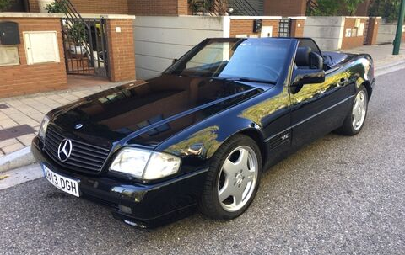
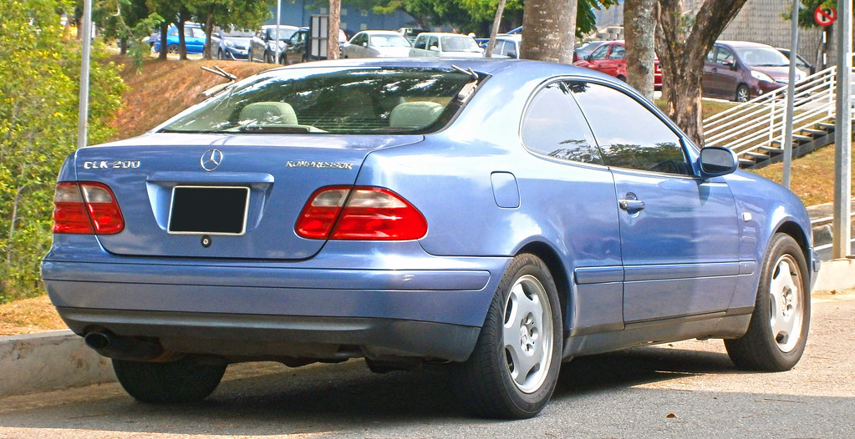
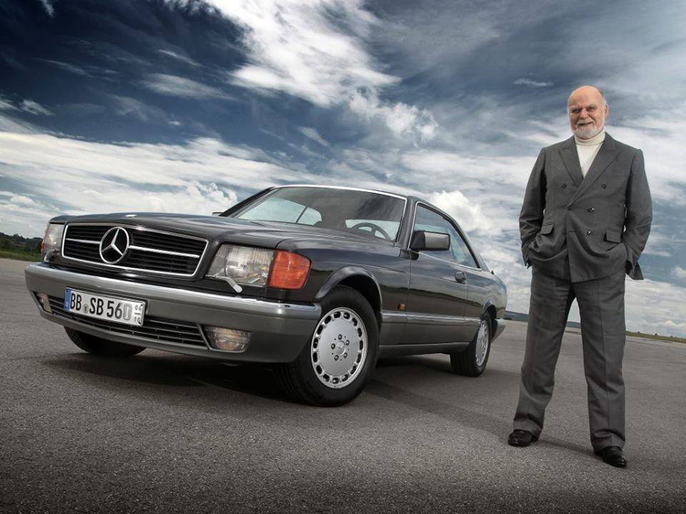
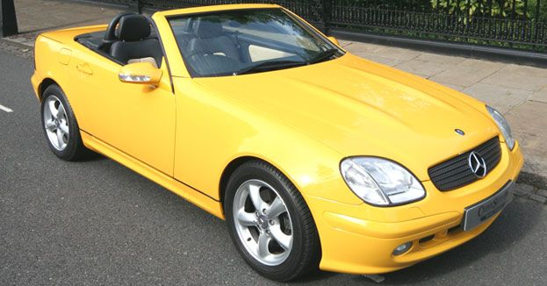
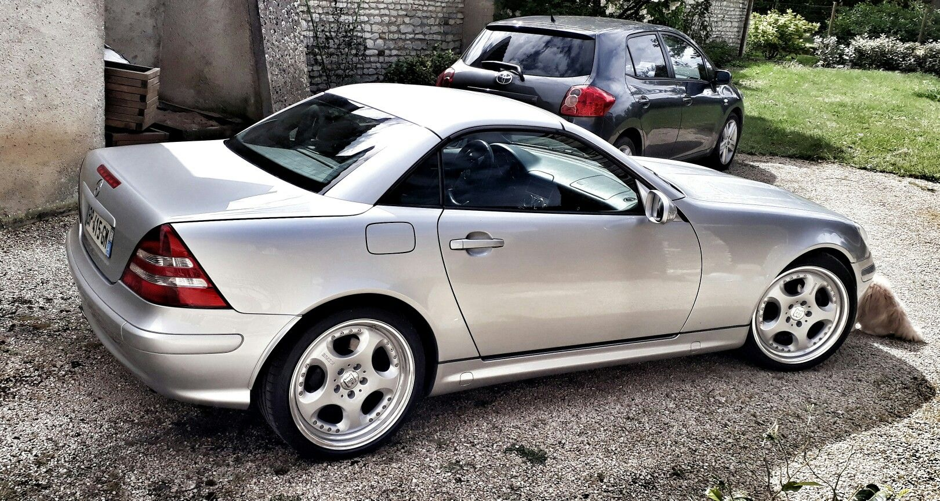
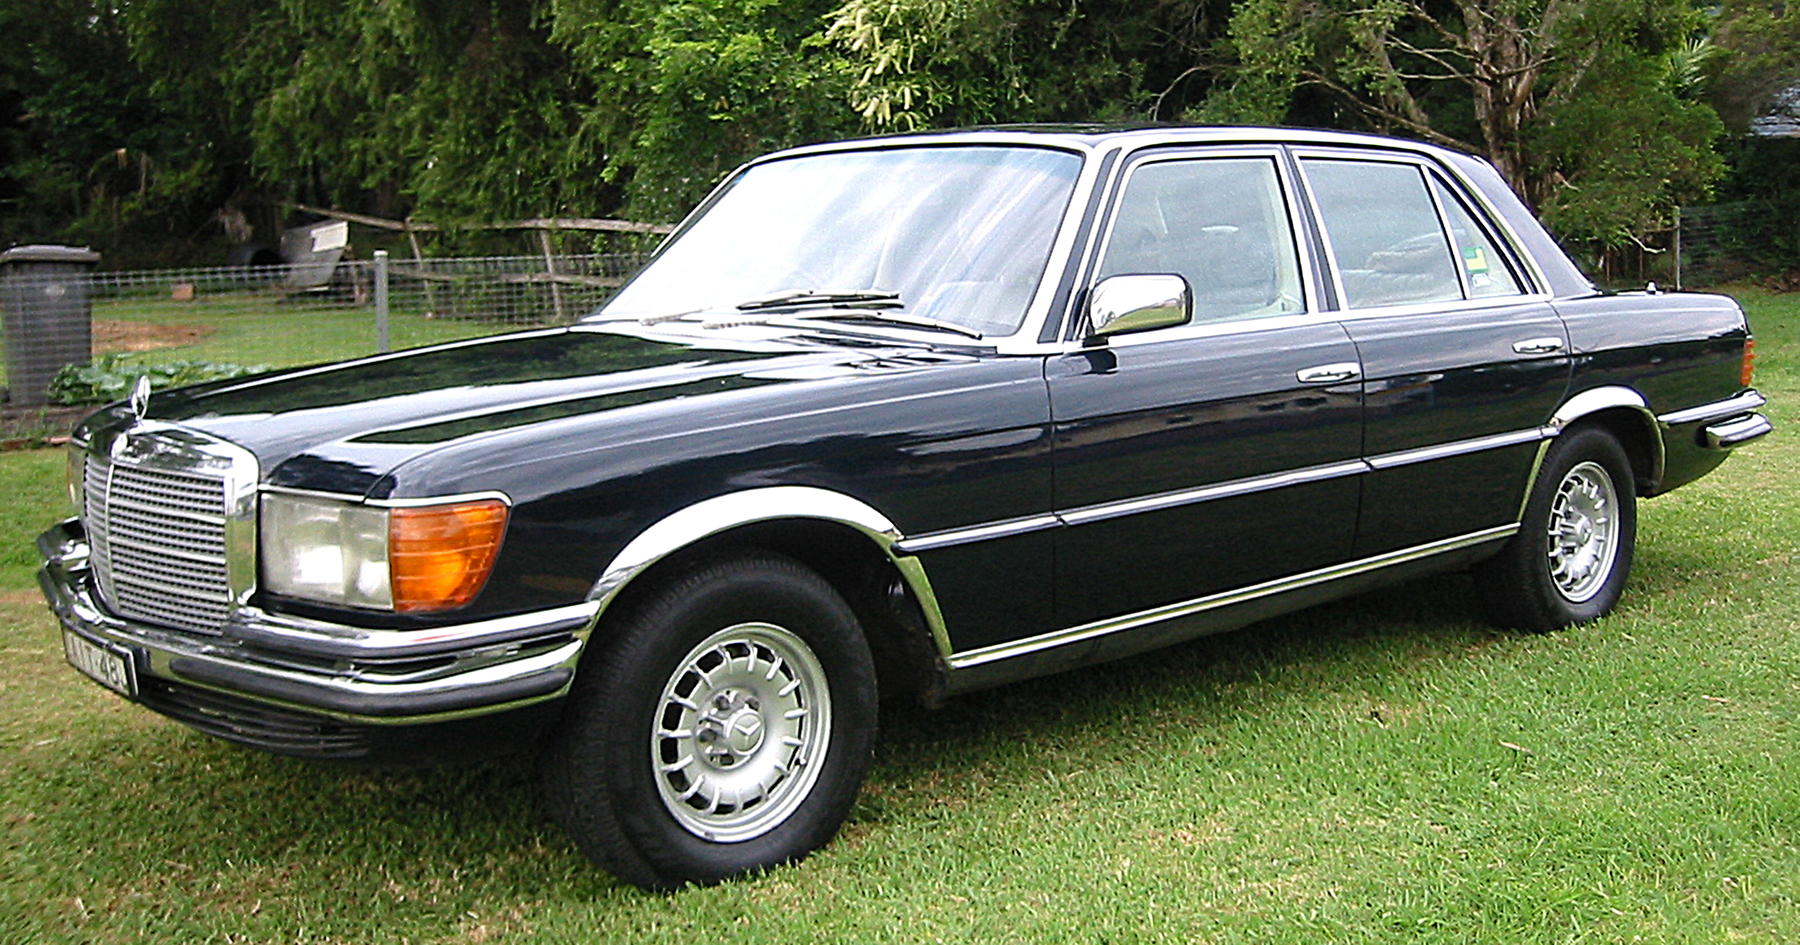
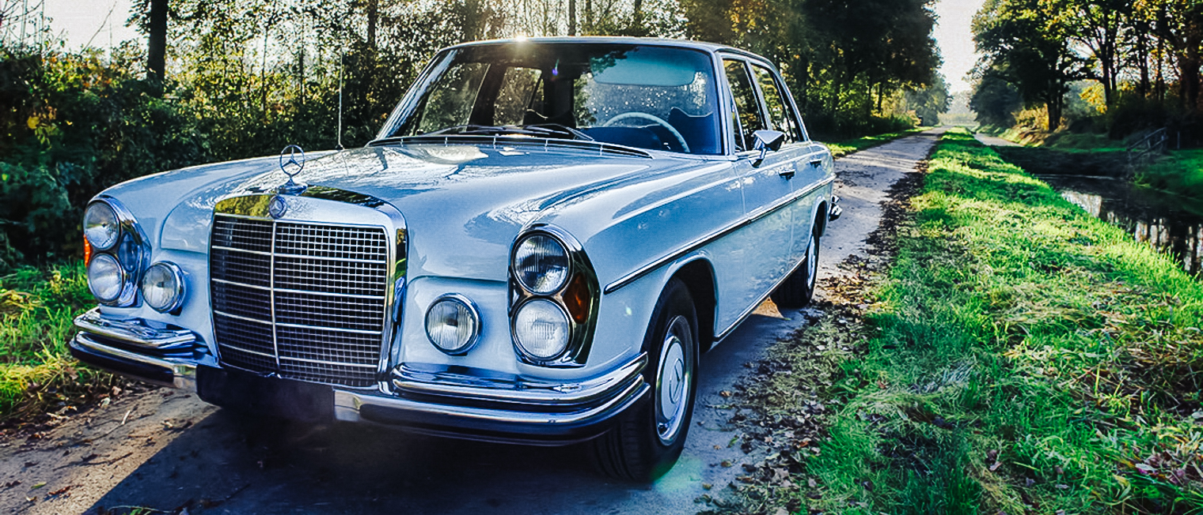
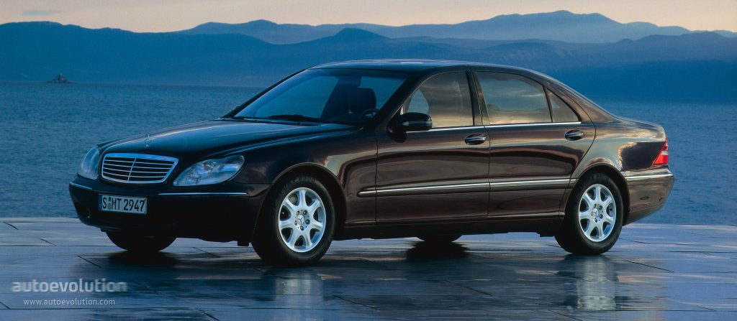
برونو ساکو
https://blog.mercedes-benz-passion.com/2017/11/happy-birthday-dr-h-c-bruno-sacco/
اطلاعات بیشتر

